Slide 1
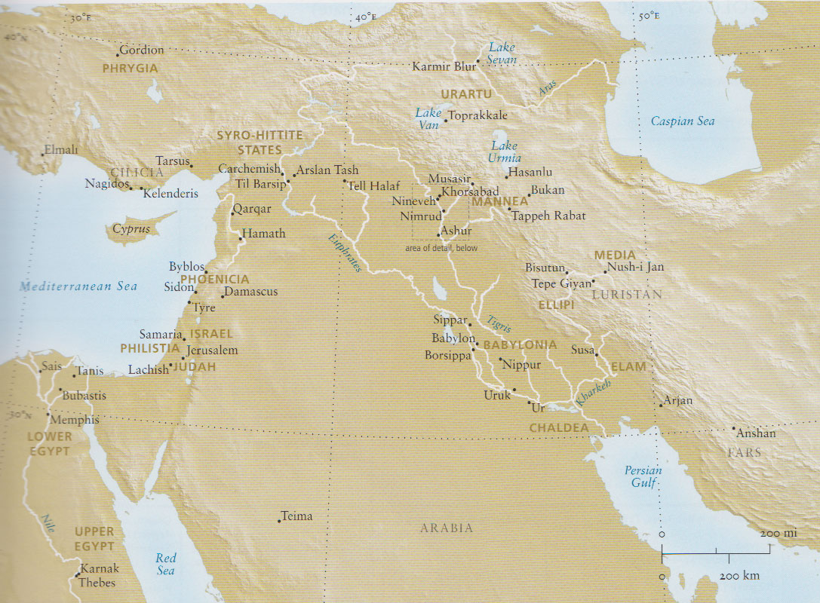

Slide 2
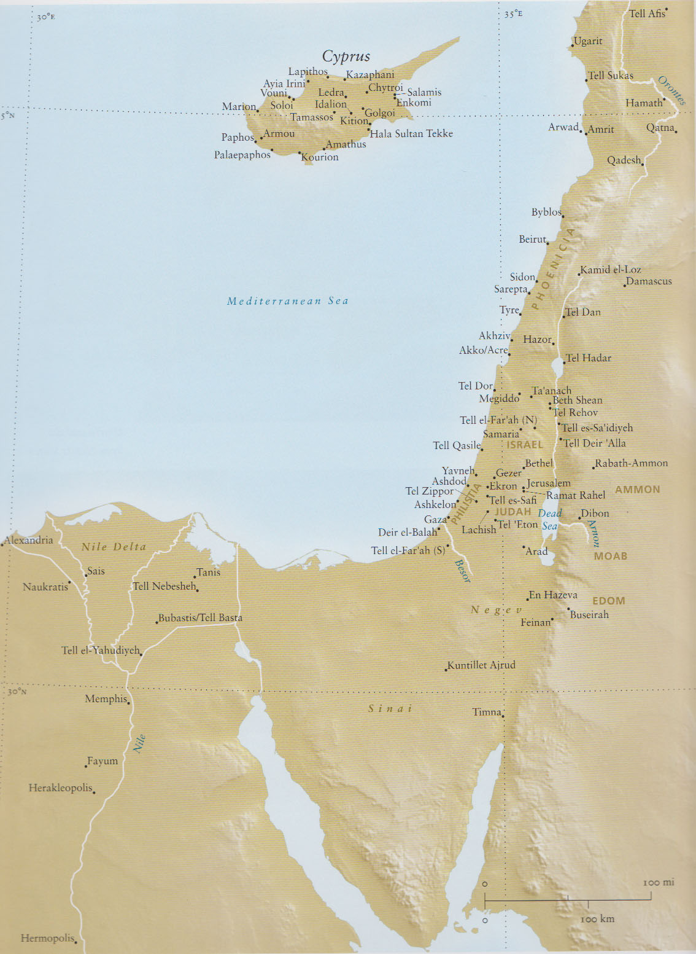

Slide 3
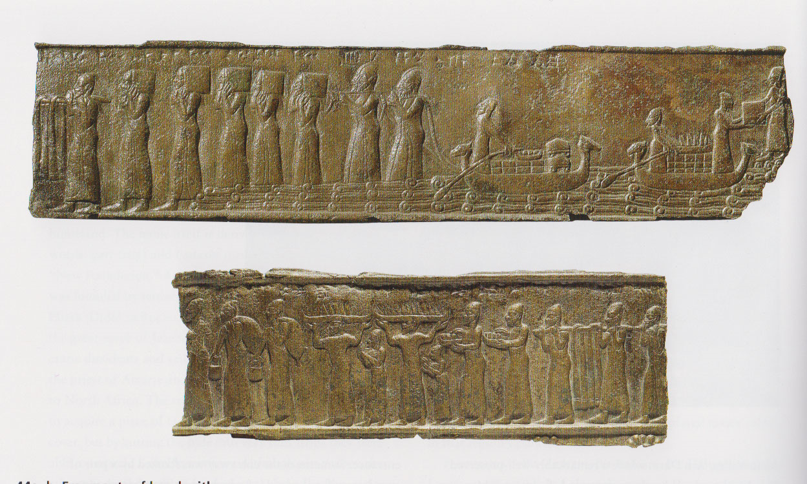
Бронзови пластини, украсявали дървена врата на новоасирийски дворец: процесия от финикийци, които носят дарове на асирийския цар. Средата на 9 в. пр. Хр.

Slide 4
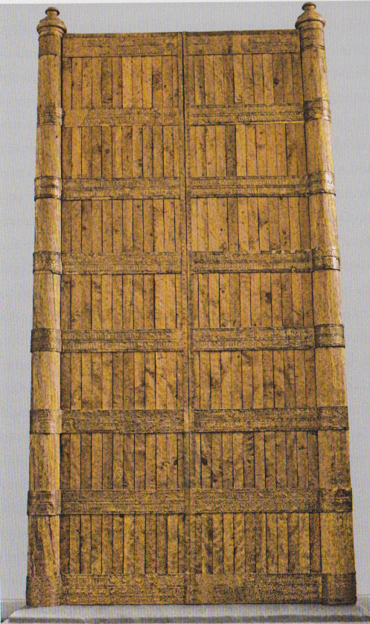
Съвременна реконструкция на вратата, която са украсявали бронзовите пластини.

Slide 5
